Slide 1
ПРОБЛЕМЫ ФОРМИРОВАНИЯ РЕГИОНАЛЬНОГО СЕГМЕНТА НАЦИОНАЛЬНОГО РАДИАЦИОННО-ЭПИДЕМИОЛОГИЧЕСКОГО РЕГИСТРА (НРЭР) по Республике Коми
2018
Сухорукова Елизавета Александровна
Заместитель директора по ОМР ГБУЗ РК «РМИАЦ»

Slide 2
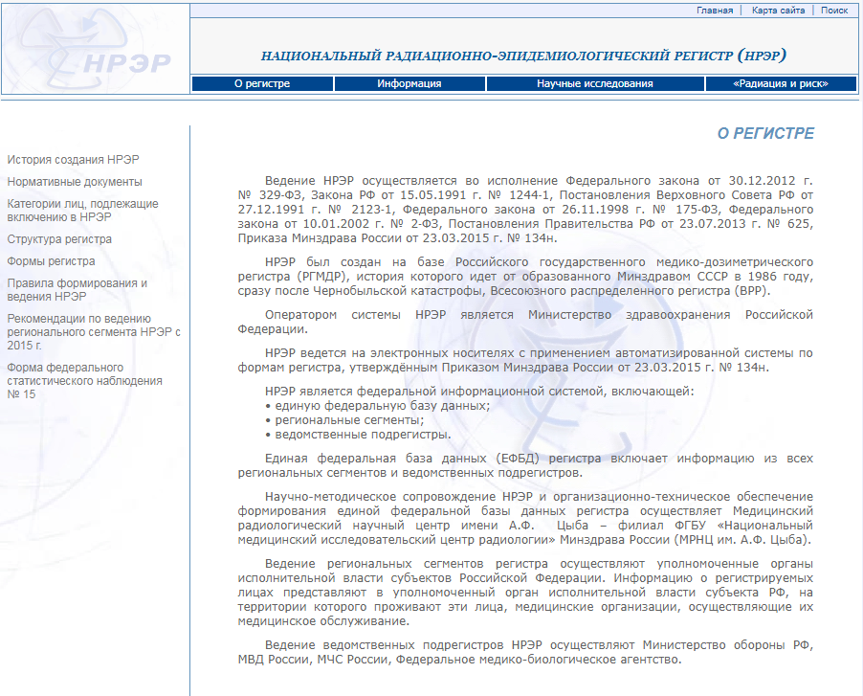

Slide 3
Нормативные документы регулирующие функционирование НРЭР и РГМДР
Федеральный закон от 30.12.2012 г. № 329‑ФЗ
Закон РФ от 15.05.1991 г. № 1244‑1
Федеральный закон от 26.11.1998 г. № 175‑ФЗ
Постановление Верховного Совета РФ от 27.12.1991 г. № 2123‑1
Постановление Правительства РФ от 23.07.2013 г. № 625
Приказ Минздрава России от 23.03.2015 г. № 134н
Федеральный закон от 10.01.2002 г. № 2‑ФЗ
Письмо Министерства здравоохранения Российской Федерации от 13.05.2015 № 24-3/10/2-2096
Приказ Минздрава России от 22.10.2003 г. № 488
Приказ Минздрава России от 23.04.1998 г. № 134
Приказ Минздрава России от 11.08.1995 г. № 236
Приказ Минздрава России от 26.11.1993 г. № 281
Постановление Правительства РФ от 22.09.1993 г. № 948
Другие документы НРЭР и РГМДР

Slide 4
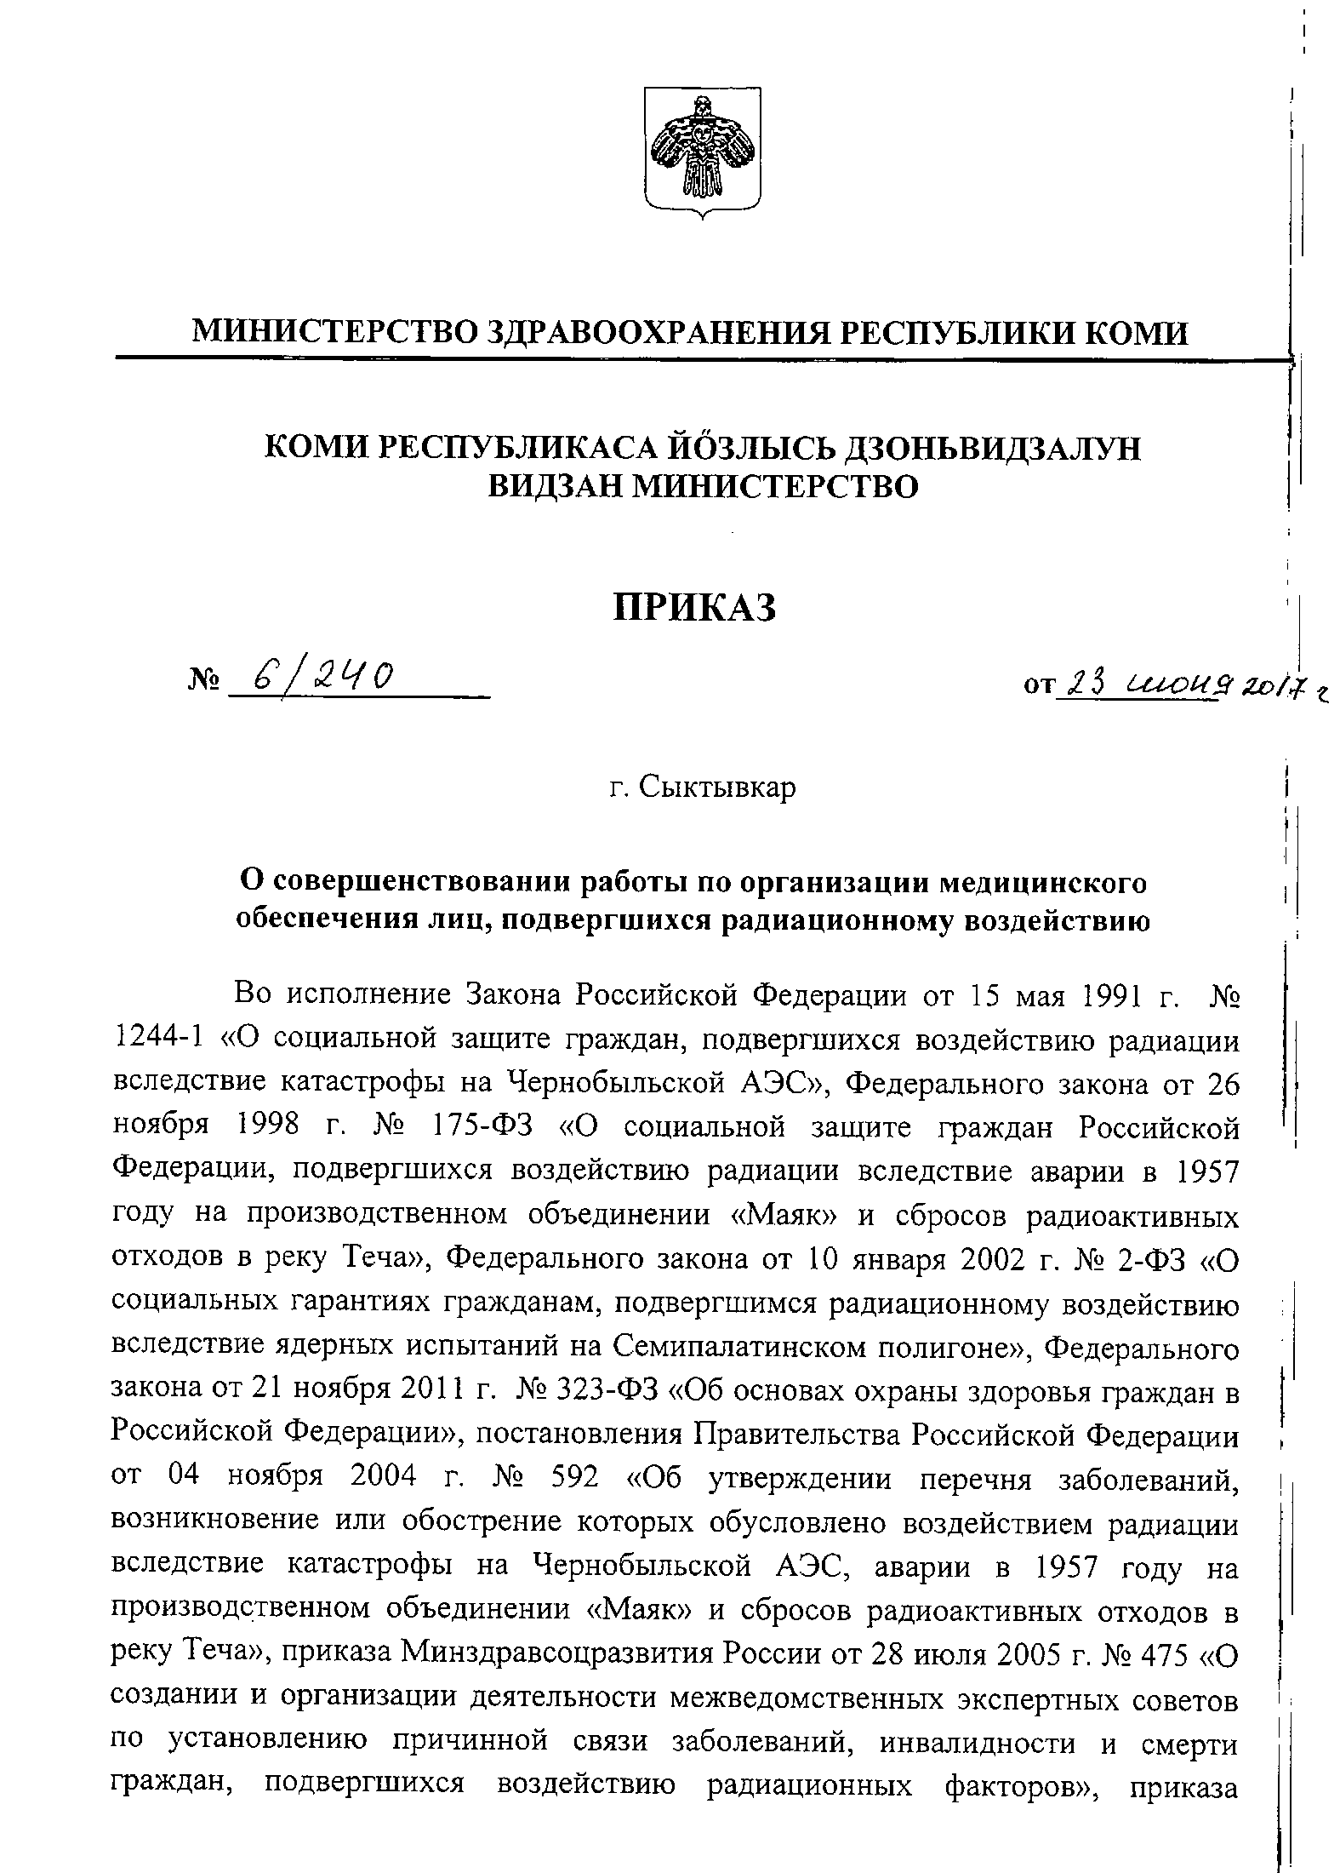
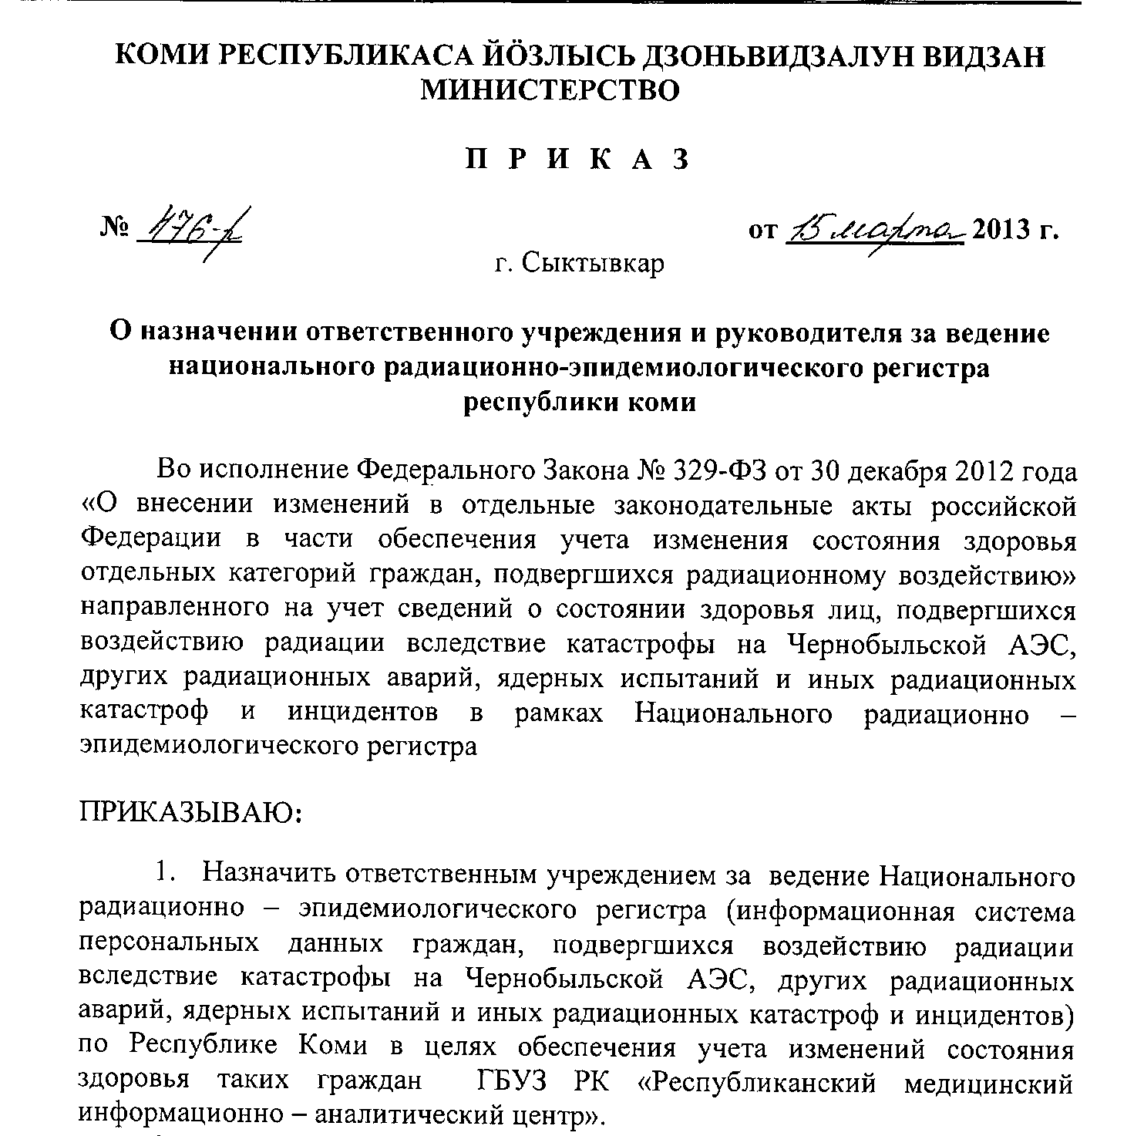
Учреждение, ответственное за ведение регионального сегмента НРЭР по Республике Коми, приказом МЗ РК определен ГБУЗ РК «Республиканский медицинский информационно-аналитический центр»
Нормативные документы
Министерства здравоохранения Республики Коми

Slide 5
Список медицинских организаций допустивших ошибки
Медицинские организации | Количество программных ошибок
Сыктывкарская ГП№ 3 | 20
Сыктывкарская ГП № 2 | 8
Прилузская ЦРБ | 27
Усть-Вымская ЦРБ | 32
Сыктывкарская ЦП | 33
Ухтинская ГП | 46
Сосногорская ЦРБ | 21
Интинская ЦГБ | 27
Сыктывдинская ЦРБ | 12
Ухтинская детская больница | 7
Воркутинская поликлиника | 33
Ижемская ЦРБ | 6
Микунь Узловая | 2
Монди СЛПК | 7
Усть-Цилемская ЦРБ | 7
Эжвинская ГП | 34
Воркутинская детская больница | -
Эжвинская ДП | 1
Медицинские организации | Количество программных ошибок
Усть-Куломская ЦРБ | 40
Троицко-Печорская ЦРБ | 23
Сыктывкарская ГБ | 15
Удорская ЦРБ | 22
Усинская ЦРБ | 26
Республиканский госпиталь ВВ и УБД | 5
Княжпогостская ЦРБ | 30
Сысольская ЦРБ | 16
Воргашорская больница | 9
Корткеросская ЦРБ | 28
Вуктыльская ЦРБ | 19
Койгородская ЦРБ | 2
Печорский ЦВМ ВВ и УБД | 35
Сыктывкарская ДП№1 | 2
Сыктывкарская ДП№2 | 6
Сыктывкарская ДП№3 | 6
Ярега ГП№2 | 10
Всего выявлено ошибок | 617

Slide 6
Список медицинских организаций допустившие ошибки
Медицинские организации | СЗЛ |  | СИСЗ |  | СОЗ |  | СОЗ | СПС
 | Виды ошибок | количество ошибок | Виды ошибок | количество ошибок | Виды ошибок | количество ошибок | вообще | Виды ошибок | количество ошибок
Воргашорская больница | 1 | 1 | 7 | 22 | - | - | 1 | - | -
Воркутинская поликлиника | 8 | 24 | 13 | 179 | 4 | 10 | 7 | 1 | 2
Воркутинская детская больница | - | - | - | - | - | - | - | - | -
Вуктыльская ЦРБ | 1 | 42 | 4 | 95 | 7 | 13 | 2 | 5 | 13
Ижемская ЦРБ | 2 | 12 | 3 | 13 | - | - | - | 1 | 3
Интинская ЦГБ | 3 | 68 | 6 | 61 | 6 | 18 | 2 | 10 | 38
Княжпогостская ЦРБ | 6 | 43 | 4 | 22 | 9 | 14 | 8 | 3 | 3
Койгородская ЦРБ | 1 | 1 | - | - | - | - | - | 1 | 3
Корткероская ЦРБ | 5 | 77 | 12 | 61 | 8 | 8 | 3 | - | -
Узловая Микунь | - | - | 2 | 4 | - | - | - | - | -

Slide 7
Список медицинских организаций допустившие ошибки
Медицинские организации | СЗЛ |  | СИСЗ |  | СОЗ |  | СОЗ | СПС
 | Виды ошибок | количество ошибок | Виды ошибок | количество ошибок | Виды ошибок | количество ошибок | вообще | Виды ошибок | количество ошибок
Печорский ЦВМ ВВ и УБД | 5 | 41 | 9 | 105 | 9 | 30 | 7 | 5 | 10
Прилузская ЦРБ | 4 | 68 | 12 | 128 | 5 | 11 | 4 | 2 | 2
Республиканский госпиталь ВВ и УБД | - | - | 5 | 34 | - | - | - | - | -
Монди СЛП | - | - | 5 | 21 | 2 | 2 | - | - | -
Сосногорская ЦРБ | 1 | 25 | 7 | 22 | 8 | 26 | 2 | 3 | 5
Сыктывдинская ЦРБ | 1 | 21 | 5 | 17 | 1 | 1 | - | 5 | 6
Сыктывкарская ДП№1 | - | - | 2 | 4 | - | - | - | - | -
Сыктывкарская ДП№2 | 2 | 4 | 4 | 10 | - | - | - | - | -
Сыктывкарская ДП№3 | 3 | 5 | 3 | 9 | - | - | - | - | -

Slide 8
Список медицинских организаций допустившие ошибки
Медицинские организации | СЗЛ |  | СИСЗ |  | СОЗ |  | СОЗ | СПС
 | Виды ошибок | количество ошибок | Виды ошибок | количество ошибок | Виды ошибок | количество ошибок | вообще | Виды ошибок | количество ошибок
Сыктывкарская ГП№2 | - | - | 6 | 29 | - | - | 2 | - | -
Сыктывкарская ЦП | 4 | 26 | 14 | 296 | 8 | 9 | 3 | 4 | 3
Сыктывкарская городская больница | 3 | 7 | 7 | 54 | 4 | 6 | - | 1 | 2
Сыктывкарская ГП№3 | 3 | 25 | 6 | 41 | 9 | 28 | 1 | 1 | 1
Сысольская ЦРБ | 3 | 28 | 6 | 40 | 3 | 5 | 1 | 3 | 4
Троицко-Печорская ЦРБ | 3 | 34 | 5 | 38 | 6 | 14 | 5 | 4 | 4
Удорская ЦРБ | 3 | 34 | 9 | 96 | 1 | 1 | 4 | 5 | 8
Усинская ЦРБ | 5 | 61 | 8 | 128 | 2 | 3 | 6 | 5 | 7
Усть-Вымская ЦРБ (п.Жешарт) | 6 | 25 | 8 | 45 | 8 | 15 | 7 | 3 | 3

Slide 9
Список медицинских организаций допустившие ошибки
Медицинские организации | СЗЛ |  | СИСЗ |  | СОЗ |  | СОЗ | СПС
Виды ошибок | Виды ошибок | количество ошибок | Виды ошибок | количество ошибок | Виды ошибок | количество ошибок | вообще | Виды ошибок | количество ошибок
Усть-Куломская ЦРБ | 5 | 168 | 7 | 32 | 6 | 13 | 8 | 14 | 45
Усть-Цилемская ЦРБ | 1 | 1 | 1 | 1 | - | - | 3 | 2 | 3
Ухтинская городская поликлиника | 4 | 55 | 8 | 153 | 10 | 19 | 21 | 3 | 3
Ухтинская детская больница | 2 | 3 | 5 | 20 | - | - | - | - | -
Эжвинская городская поликлиника | 6 | 26 | 14 | 72 | 2 | 3 | 7 | 5 | 7
Эжвинская детская городская поликлиника | - | - | 1 | 1 | - | - | - | - | -
Городская поликлиника №2 п.Ярега | 4 | 5 | 4 | 12 | 1 | 1 | - | 1 | 1
Итого | 95 | 930 | 212 | 1865 | 119 | 249 | 104 | 87 | 176
Notes:
Усть-Куломская ЦРБ
Усть-Цилемская ЦРБ
Ухтинская городская поликлиника

Slide 10
Список ошибок по форме
«Сведения об изменениях в состоянии здоровья (СИСЗ)»:
Список выявленных ошибок | Количество ошибок | Медицинские организации
Год оформления < отчетного | 1 | ЦВМ ВВ И УБД г. Печора
Р.IV: год осмотра не равен отчетному | 2 | Воркутинская поликлиника, Сыктывкарская центральная поликлиника
Р.IV: осмотр позже оформления | 34 | Воркутинская поликлиника, Воргашорская больница, Интинская ЦГБ, Корткеросская ЦРБ, Прилузская ЦРБ, Усть-Куломская ЦРБ, Удорская ЦРБ, Сыктывкарская городская поликлиника № 2, Сыктывкарская центральная поликлиника, Сыктывкарская городская больница, Сыктывкарская центральная поликлиника, Эжвинская городская поликлиника, Усть-Цилемская ЦРБ.
Р.IV: Ошибочная дата осмотра | 15 | Воркутинская поликлиника, Интинская ЦГБ, Усть-Куломская ЦРБ, Эжвинская городская поликлиника, Усинская ЦРБ, Усть-Куломская, Центральная поликлиника г. Сыктывкара, Сыктывкарская городская поликлиника № 3,Троицко-Печорская ЦРБ, ЦВМ ВВ И УБД г. Печора.

Slide 11
Список ошибок по форме
«Сведения об изменениях в состоянии здоровья (СИСЗ)»:
Список выявленных ошибок | Количество ошибок | Медицинские организации
Р.IV: Осмотр позже смерти | 3 | Прилузкая ЦРБ, Удорская ЦРБ
Р.V: Не заполнен раздел V | 649 | Воркутинская поликлиника, Ухтинская поликлиника, Интинская ЦГБ, ЦВМ ВВ И УБД г. Печора, Вуктыльская ЦРБ, Княжпогостская ЦРБ, Корткеросская ЦРБ,Прилузская ЦРБ, Сосногорская ЦРБ, Сысольская ЦРБ,Удорская ЦРБ,Усинская ЦРБ, Усть-Вымская ЦРБ, Усть-Куломская ЦРБ, , Сыктывкарская центральная поликлиника, Эжвинская городская поликлиника, Сыктывкарская городская поликлиника № 3,Ухта УДБ,Городская поликлиника №2 п.Ярега, Сыктывкарская городская поликлиника № 2,Ижемская ЦРБ,Сыктывкар детская поликлиника№3, Сыктывкарская городская Больница, Воргашорская больница,Республиканский госпиталь ветеранов войн и участников боевых действий, Сыктывкар детская поликлиника №1,Сыктывкар детская поликлиника №2.

Slide 12
Список ошибок по форме
«Сведения об изменениях в состоянии здоровья (СИСЗ)»:
Список выявленных ошибок | Количество ошибок | Медицинские организации
Р VI: Код МКБ отсутствует в справочнике | 349 | Воркутинская поликлиника, Ухтинская поликлиника, Интинская ЦГБ, ЦВМ ВВ И УБД г. Печора, Княжпогостская ЦРБ, Корткеросская ЦРБ,Прилузская ЦРБ, Сосногорская ЦРБ, Сыктывдинская ЦРБ, Сысольская ЦРБ, Троицко-Печорская ЦРБ, Усинская ЦРБ, Ижемская ЦРБ, Усть-Вымская ЦРБ, Усть-Куломская ЦРБ, , Сыктывкарская центральная поликлиника, Эжвинская городская поликлиника, Сыктывкарская городская поликлиника № 3,Городская поликлиника №2 п.Ярега, Сыктывкарская городская поликлиника № 2,Сыктывкарская городская больница, Эжвинская детская городская поликлиника, Воргашорская больница, Сыктывкар детская поликлиника №2, АО «Монди СЛПК».

Slide 13
Список ошибок по форме
«Сведения об изменениях в состоянии здоровья (СИСЗ)»:
Список выявленных ошибок | Количество ошибок | Медицинские организации
РVI:Не указан текст диагноза | 297 | Воркутинская поликлиника, Ухтинская поликлиника, Интинская ЦГБ, ЦВМ ВВ И УБД г. Печора, Вуктыльская ЦРБ, Корткеросская ЦРБ,Прилузская ЦРБ, Сосногорская ЦРБ, Сысольская ЦРБ, Усинская ЦРБ, Усть-Вымская ЦРБ , Сыктывкарская центральная поликлиника, Эжвинская городская поликлика, Сыктывкарская детская поликлиника №1, Сыктывкар детская поликлиника №2, АО «Монди СЛПК». Сыктывкарская детская поликлиника №3,Ухтинская детская больница, Республиканский госпиталь ветеранов войн и участников боевых действий
PVII: Не указан текст диагноза | 1 | Сыктывкарская центральная поликлиника.
P VIII:Год инвалидности больше отчетного | 3 | Корткеросская ЦРБ, Сыктывкарская центральная поликлиника, Удорская ЦРБ.

Slide 14
Список ошибок по форме «Сведения об изменениях в состоянии здоровья (СИСЗ)»:
Список выявленных ошибок | Количество ошибок | Медицинские организации
Р.VIII: Группа здоровья <=> возрасту | 2 | Прилузская ЦРБ, Троицко-Печорская ЦРБ
Р.VIII: Не указан год и диагноз инвалидности | 2 | Прилузская ЦРБ, ЦВМ ВВ И УБД г. Печора
Р.VIII: Не указана группа инвалидности | 6 | Троицко-Печорская ЦРБ, Корткеросская ЦРБ, Эжвинская городская поликлиника, Прилузская ЦРБ
Р.VIII: Ошибочная дата заключения | 8 | Сыктывкарская городская поликлиника № 3, Воркутинская поликлиника, Эжвинская городская поликлиника.
P IX: Дней лечения больше 366 | 2 | Прилузская ЦРБ,Эжвинская городская поликлиника.

Slide 15
Список ошибок по форме
«Сведения об изменениях в состоянии здоровья(СИСЗ)»:
Список выявленных ошибок | Количество ошибок | Медицинские организации
Р.VIII: Не указана группа инвалидности | 1073 | Воркутинская поликлиника, Ухтинская поликлиника, Интинская ЦГБ, ЦВМ ВВ И УБД г. Печора, Вуктыльская ЦРБ, Княжпогостская ЦРБ, Корткеросская ЦРБ, Прилузская ЦРБ, Сосногорская ЦРБ, Сыктывдинская ЦРБ, Сысольская ЦРБ, Троицко-Печорская ЦРБ, Усинская ЦРБ, Усть-Вымская ЦРБ, Усть-Куломская ЦРБ, Койгородская ЦРБ, Сыктывкарская центральная поликлиника, Эжвинская городская поликлиника, Сыктывкарская городская поликлиника № 3, Сыктывкарская городская поликлиника №2 , Ухтинская УДБ, Воргашорская больница, Сыктывкар детская поликлиника №1, Республиканский госпиталь ветеранов войн и участников боевых действий. АО «Монди СЛПК».
P IX: Дней лечения больше 366 | 2 | Прилузская ЦРБ,Эжвинская городская поликлиника.

Slide 16
Список ошибок по форме
«Сведения об изменениях в состоянии здоровья (СИСЗ)»:
Список выявленных ошибок | Количество ошибок | Медицинские организации
P. X: Код МКБ отсутствует в справочнике | 105 | Воркутинская поликлиника, Воргашорская больница, Корткеросская ЦРБ, Прилузская ЦРБ, Усть-Куломская ЦРБ, Сыктывкарская городская поликлиника № 2, Сыктывкарская центральная поликлиника, ЦВМ ВВ И УБД г. Печора, Усинская ЦРБ,Усть-Вымская,Сосногорская ЦРБ, Сыктывдинская ЦРБ,Сысольская ЦРБ, АО «Монди СЛПК».
P. X: Не указана подведомственность | 6 | Эжвинская городская поликлиника, Сыктывкарская центральная поликлиника, Удорская ЦРБ.
P. XI: Не заполнен раздел | 82 | Вуктыльская ЦРБ, Корткеросская ЦРБ,Сосногорская ЦРБ,Сыктывдинская ЦРБ,Сысольская ЦРБ,Удорская ЦРБ, Усть-Куломская, Сыктывкарская центральная поликлиника, , Воргашорская больница,Эжвинская городская поликлиника.

Slide 17
Список ошибок по форме
«Сведения об онкологическом заболевании лица (СОЗ)»:
Список выявленных ошибок | Количество ошибок | Медицинские организации
P.III:Ошибочно дата установления диагноза | 1 | Ухтинская городская поликлиника
P.III:Не указана стадия заболевания | 40 | Воркутинская поликлиника, Ухтинская городская поликлиника, Интинская городская больница, Корткеросская ЦРБ, Прилузская ЦРБ, Усть-Куломская ЦРБ, Сыктывкарская городская поликлиника № 3, ЦВМ ВВ И УБД г. Печора, Вуктыльская ЦРБ,Княжпогосткая ЦРБ,Усть-Вымская ЦРБ,Сосногорская ЦРБ,Сысольская ЦРБ, сыктывкарская городская больница, АО «Монди СЛПК».
P.III: Не указана дата исследования | 21 | Ухтинская городская поликлиника, Корткеросская ЦРБ, Усть-Куломская ЦРБ,Усть-вымская ЦРБ, Сыктывкарская городская поликлиника № 3, ЦВМ ВВ И УБД г. Печора, Вуктыльская ЦРБ,СосногорскаяЦРБ, Троицко-Печорская ЦРБ, Сыктывкарская центральная поликлиника,

Slide 18
Список ошибок по форме
«Сведения об онкологическом заболевании лица (СОЗ)»:
Список выявленных ошибок | Количество ошибок | Медицинские организации
P.III: Не указана TNM | 51 | Воркутинская поликлиника, Ухтинская городская поликлиника, Интинская городская больница, Прилузская ЦРБ, Усть-Куломская ЦРБ, Сыктывкарская городская поликлиника № 3, ЦВМ ВВ И УБД г. Печора, Вуктыльская ЦРБ,Княжпогосткая ЦРБ,Усть-Вымская ЦРБ,Сосногорская ЦРБ,Сысольская ЦРБ, Сыктывкарская городская поликлиника № 3,Сыктывкарская городская больница, Центральная поликлиника г. Сыктывкара
P.III: Не указано как подтверждено | 20 | Ухтинская городская поликлиника, Интинская городская больница, Прилузская ЦРБ, Усть-Куломская ЦРБ, Сыктывкарская городская поликлиника № 3, ЦВМ ВВ И УБД г. Печора, Сосногорская ЦРБ, Сыктывкарская городская больница, Корткеросская ЦРБ,Усть-Вымская ЦРБ.

Slide 19
Список ошибок по форме
«Сведения об онкологическом заболевании лица (СОЗ)»:
Список выявленных ошибок | Количество ошибок | Медицинские организации
P.III: Не указан морфологический тип | 25 | Ухтинская городская поликлиника, Интинская городская больница, Прилузская ЦРБ, Сыктывкарская городская поликлиника № 3, ЦВМ ВВ И УБД г. Печора, Вуктыльская ЦРБ,Сосногорская ЦРБ, Центральная поликлиника г. Сыктывкара,Троицко-Печорская ЦРБ, Корткеросская ЦРБ,Усть-Вымская ЦРБ.
P.III:Не указан номер морфологического исследования | 31 | Ухтинская городская поликлиника, Сыктывкарская городская поликлиника № 3, ЦВМ ВВ И УБД г. Печора, Вуктыльская ЦРБ,Сосногорская ЦРБ, Центральная поликлиника г. Сыктывкара,Троицко-Печорская ЦРБ, Корткеросская ЦРБ,Усть-Вымская ЦРБ,Усть-Куломская ЦРБ, Городская поликлиника №2 п.Ярега,

Slide 20
Список ошибок по форме
«Сведения об онкологическом заболевании лица (СОЗ)»:
Список выявленных ошибок | Количество ошибок | Медицинские организации
P.III: Не указан код морфологии | 69 | Воркунская поликлиника,Ухтинская городская поликлиника, Интинская городская больница, Прилузская ЦРБ, Сыктывкарская городская поликлиника № 3, ЦВМ ВВ И УБД г. Печора, Корткеросская ЦРБ, Усинская ЦРБ, Усть-Куломская ЦРБ, Сыктывкарская поликлиника №3,Прилузская ЦРБ, Сосногорская ЦРБ, Сысольская ЦРБ, Сыктывдинская ЦРБ, Центральная поликлиника г. Сыктывкара, Троицко-Печорская ЦРБ, Эжвинская городская поликлиника, АО «Монди СЛПК».
P.III: Дата исследования больше текущей | 2 | Княжпогостская ЦРБ

Slide 21
Список ошибок по форме
«Сведения об онкологическом заболевании лица (СОЗ)»:
Список выявленных ошибок | Количество ошибок | Медицинские организации
P.IV: Не заполнен раздел | 9 | Корткеросская ЦРБ, Центральная поликлиника г. Сыктывкара, Эжвинская городская поликлиника, Вуктыльская ЦРБ, Усть-Вымская ЦРБ, Княжпогостская ЦРБ.
P.IV: Не заполнена клиническая группа | 8 | Воркутинская поликлиника,Ухтинская городская поликлиника, Усинская ЦРБ,Сыктывкарская поликлиника №3,Троицко-Печорская ЦРБ.
P.IV: Шифр состояния не соответствует сведениям | 2 | ЦВМ ВВ И УБД г. Печора

Slide 22
Список ошибок по форме
«Сведения об онкологическом заболевании лица (СОЗ)»:
Список выявленных ошибок | Количество ошибок | Медицинские организации
P.VI:Дата окончания больше текущей | 2 | Княжпогостская ЦРБ
P.VI:Дата окончания меньше даты лечения | 1 | Удорская ЦРБ
P.VI:Дата начала больше текущей | 2 | Княжпогостская ЦРБ
СОЗ не оформлена вообще | 110 | Воркутинская поликлиника,Ухтинская городская поликлиника, Интинская городская больница, Прилузская ЦРБ, Сыктывкарская городская поликлиника № 3, ЦВМ ВВ И УБД г. Печора, Корткеросская ЦРБ, Усинская ЦРБ, Усть-Куломская ЦРБ, Сыктывкарская поликлиника №2, Сосногорская ЦРБ, Сысольская ЦРБ, Центральная поликлиника г. Сыктывкара, Троицко-Печорская ЦРБ, Эжвинская городская поликлиника, Воргашорская больница, Вуктыльская ЦРБ, Княжпогостская ЦРБ, Удорская ЦРБ, Усть-Вымская ЦРБ, Усть-Цилемская ЦРБ

Slide 23
Список ошибок по форме
«Сведения о причинах смерти (СПС)»:
Список выявленных ошибок | Количество ошибок | Медицинские организации
P.I: Не указан ни один документ | 8 | ЦВМ ВВ И УБД г. Печора, Княжпогостская ЦРБ, Сыктывдинская ЦРБ, Усть-Куломская ЦРБ
P.II: Дублирование регистрационного номера | 28 | ЦВМ ВВ И УБД г. Печора, Вуктыльская ЦРБ, Удорская ЦРБ,Усинская ЦРБ, Сыктывкарская центральная поликлиника
P.III:Не указана организация выдавшая медицинское свидетельство о смерти | 5 | Усть-Куломская ЦРБ
P.III: Не указано лицо, выдавшее медицинское свидетельство о смерти | 7 | Усть-Куломская ЦРБ, Сыктывкарская центральная поликлиника
P.III: Не указано место регистрации смерти | 8 | Интинская ЦГБ. Сыктывдинская ЦРБ,Усть-Куломская ЦРБ

Slide 24
Список ошибок по форме
«Сведения о причинах смерти (СПС)»:
Список выявленных ошибок | Количество ошибок | Медицинские организации
P.III: Не указано место смерти | 6 | Усть- Куломская ЦРБ
P.III: Не указано лицо, установившее причину смерти | 7 | Усть- Куломская ЦРБ ,Интинская ЦГБ
P.III: Не указано как удостоверена причина смерти | 9 | Интинская ЦРБ, ЦВМ ВВ И УБД г. Печора, Усть- Куломская ЦРБ
P.III: Не указана причина смерти (раздел III.7) | 9 | Интинская ЦРБ, Княжпогостская ЦРБ,Усть- Куломская ЦРБ, Сыктывкар городская поликлиника №3.
P. IV: Не заполнен окончательный диагноз | 2 | Сыктывдинская ЦРБ, Усинская ЦРБ

Slide 25
Список ошибок по форме
«Сведения о причинах смерти (СПС)»:
Список выявленных ошибок | Количество ошибок | Медицинские организации
P.VI: Не заполнен раздел VI | 38 | Воркутинская поликлиника, Интинская городская больница, Вуктыльская ЦРБ, Усть-Куломская ЦРБ, Усть-Вымская ЦРБ, Сосногорская ЦРБ, Сыктывкарская центральная поликлиника, Сыктывкарская городская больница, Удорская ЦРБ, Усинская ЦРБ,Койгородская ЦРБ, ижемская ЦРБ
PVII: не верная дата установления диагноза | 8 | Ухтинская городская поликлиника, Усть-Куломская ЦРБ
PVII: Дата установления диагноза больше даты смерти | 4 | Сыктывдинская ЦРБ, Усть-Куломская ЦРБ, Сыктывкарская центральная поликлиника
P.VIII: Не указан код МКБ(п.2) | 4 | Прилузская ЦРБ, Троицко-Печорская ЦРБ, Усть-Куломская ЦРБ
P.VIII: Не указан текст МКБ (п.2) | 5 | Инта

Slide 26
Список ошибок по форме
«Сведения о причинах смерти (СПС)»:
Список выявленных ошибок | Количество ошибок | Медицинские организации
P.VIII: Не указан код МКБ ( п.3) | 1 | Троицко -Печорская ЦРБ,
P.VIII: Не указан текст МКБ (п.3) | 10 | Интинская ЦГБ,Усть-Вымская ЦРБ, Эжвинская городская поликлиника,
P.VIII: Не указан код МКБ ( п.4) | 2 | Троицко -Печорская ЦРБ, Удорская ЦРБ
P.VIII: Не указан текст МКБ ( п.4) | 1 | Интинская ЦГБ
P.VIII: Код МКБ отсутствует в справочнике | 11 | Интинская ЦГБ,Сысольская ЦРБ, Троицко -Печорская ЦРБ,Удорская ЦРБ, Усть-Куломская ЦРБ, Троицко -Печорская ЦРБ, Городская поликлиника №2 п.Ярега, Сыктывкар городская поликлтника №2

Slide 27
Список ошибок по форме
«Сведения о причинах смерти (СПС)»:
Список выявленных ошибок | Количество ошибок | Медицинские организации
P.VIII: Код основной причины смерти не совпадает с другими документами | 8 | Интинская ЦГБ,Троицко-Печорская ЦРБ,Усть-Куломская ЦРБ,Воркутинская поликлиника,Сосногорская ЦРБ,Эжвинская городская поликлиника,Сыктывкар городская поликлиника №2
PIX: Не заполнен раздел IX | 13 | Вуктыльская ЦРБ,Сосногорская ЦРБ,Сыктывдинская ЦРБ, Усинская ЦРБ, Эжвинская ЦРБ, Усть-Цилемская ЦРБ

Slide 28
Список ошибок по форме
«Сведения о лице , зарегистрированном в НРЭР (СЗЛ)»:
Список выявленных ошибок | Количество ошибок | Медицинские организации
Дата регистрации больше текущей | 8 | Княжпогосткая ЦРБ
P.1: Дата рождения больше текущей | 3 | Княжпогосткая ЦРБ
P.1:дублирование регистрационного номера | 3 | Усинская ЦРБ
P.II: Не заполнен документ, удостоверяющий личность | 4 | ЦВМ ВВ И УБД г. Печора, Корткеросская ЦРБ
PII: Не указан орган выдавший документ | 34 | Воркутинская поликлиника, ЦВМ ВВ И УБД г. Печора, Прилузская ЦРБ,Усть-Вымская ЦРБ,Эжвинская городская поликлиника, Сыктывкарская центральная поликлиника,Сыктывкарская городская детская поликлиника №3,Ухтинская детская больница, Прилузская ЦРБ, Сыктывкарская городская детская поликлиника №3, Городская поликлиника №2 п.Ярега

Slide 29
Список ошибок по форме
«Сведения о лице , зарегистрированном в НРЭР (СЗЛ)»:
Список выявленных ошибок | Количество ошибок | Медицинские организации
PII:Дата выдачи больше текущей | 3 | Княжпогосткая ЦРБ
P.III: Не заполнен раздел III (СНИЛС) | 25 | Воркутинская поликлиника, ЦВМ ВВ И УБД г. Печора, Удорская ЦРБ, Корткеросская ЦРБ, Прилузская ЦРБ, Сысольская ЦРБ, Усть-Куломская ЦРБ,Сыктывкарская городская больница,Сыктывкарская центральная поликлиника,Сыктывкарская городская детская поликлиника №3
P.III: Ошибочно заполнен СНИЛС |  | Троицко -Печорская, Городская поликлиника №2 п.Ярега, Корткеросская ЦРБ, Воркутинская поликлиника
PVII: Не заполнены данные о дозе и периоде облучения | 13 | ЦВМ ВВ И УБД г. Печора,Усинская ЦРБ, Корткеросская ЦРБ,Эжвинская городская поликлиника,Усть-вымская ЦРБ, Троицко-Печорская ЦРБ,Удорская ЦРБ,Сыктывкарская городская поликлиника№3

Slide 30
Список ошибок по форме
«Сведения о лице , зарегистрированном в НРЭР (СЗЛ)»
Ошибочный код ОКПО -1401
Не заполнен почтовый индекс -115
Не заполнены названия улиц -1122
Не указаны дом,корпус.квартира-1387

Slide 31
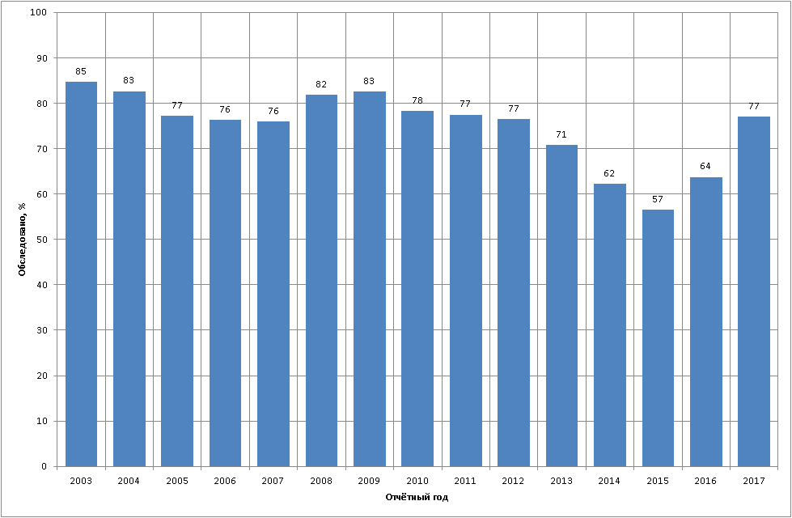
Охват диспансерным наблюдением по годам 2003-2017

Slide 32
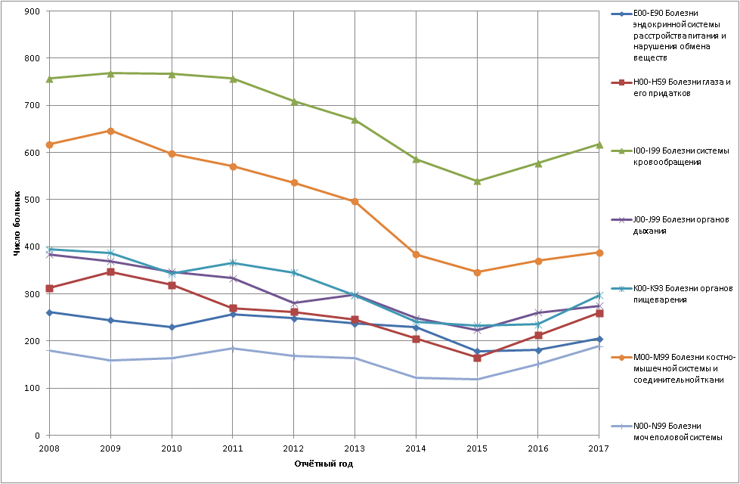
Число больных по годам
2008-2017

Slide 33
Замечания по ведению регистра ПОСАД НРЭР
Большое количество ошибок за предыдущие годы
Не уделяется внимание качеству оформления форм
Не полное заполнение всех полей, приводит к ошибкам, потере или искажению информации
Не уделяется должного внимания проведению программного контроля регистра ПОСАД НРЭР
Отсутствие копий первичных медицинских документов, на основании которых оформлялись и сведения об онкологическом заболевании (СОЗ)
Отсутствие копий официальных дозиметрических документов, на основании которых в форму (СЗЛ) внесена информация о дозе и периоде облучения
Отсутствие копий первичных документов подтверждающих смерть зарегистрированных в регистре (СПС)

Slide 34
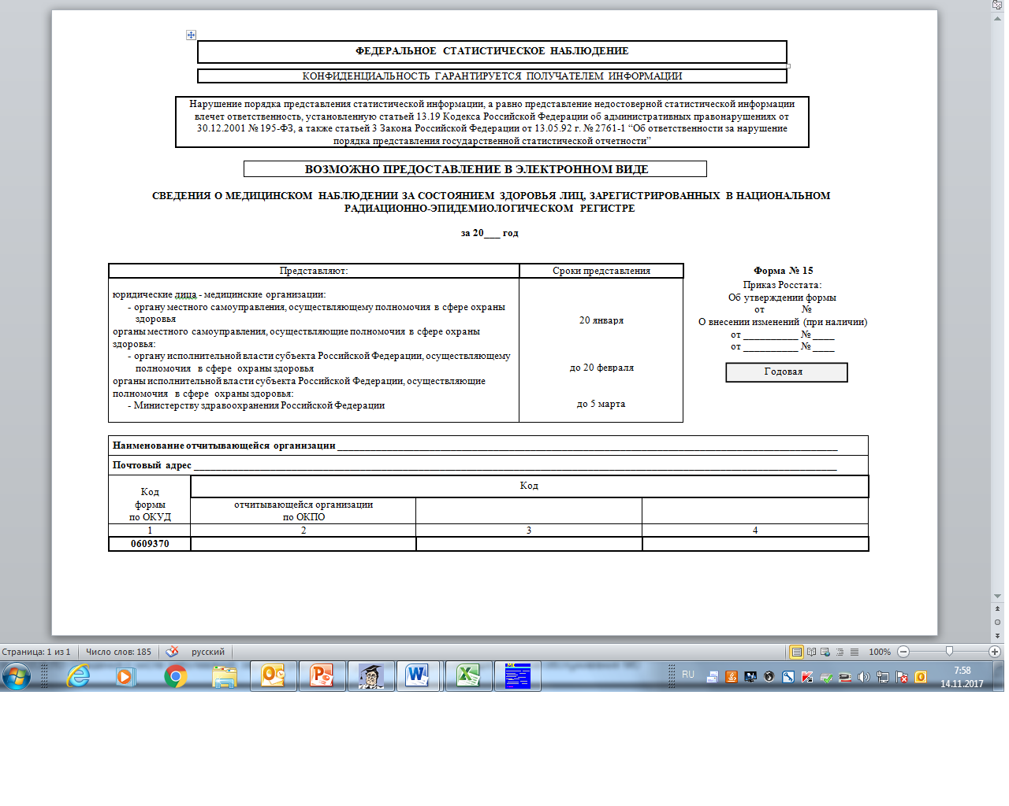
Все эти недочеты не позволят корректно сформировать ФФСН №15 за 2018 год.

Slide 35
Задачи, которые необходимо решить до конца декабря 2018 года
Обновить приказ по учреждению, с четким определением ответственных лиц, за ведение регистра.
Перед выгрузкой и отправки базы провести углубленную проверку на наличие ошибок
Представить информацию в ГБУЗ РК «РМИАЦ» об ответственном лице, ФИО, должность, контактный телефон.
Ответственный должен контролировать качество формирования (наполнение) регионального сегмента путем внесения актуализированной информации в программном обеспечении «ПОСАД»:
Восстановить правильный порядок в ведении форм Регистра (Приказ Минздрава России от 23.03.2015 г. № 134н)
Организовать взаимодействие с отделениями Бюро СМЭ, ЗАГСами, онкокабинетами для предоставления медицинских документов, подтверждающих диагнозы в СОЗ и СПС
Восстановить «проваленные» годы в диспансерном наблюдении
Представить выверенные списки лиц, подлежащих включению в НРЭР на конец 2018 года

Slide 36
Контактная информация
ГБУЗ РК «Республиканский медицинский центр»
Ответственные сотрудники:
Заместитель директора по организационно методической работе
Сухорукова Елизавета Александровна
Тел. 8(8212)205-620
Ответственный за ведение регистра
Лукина Надежда Витальевна
Тел. 8(812)205-608
Ответственный за установку программы ПОСАД
Макеева Светлана Анатольевна
Тел. 8(8212)205 656

Slide 37
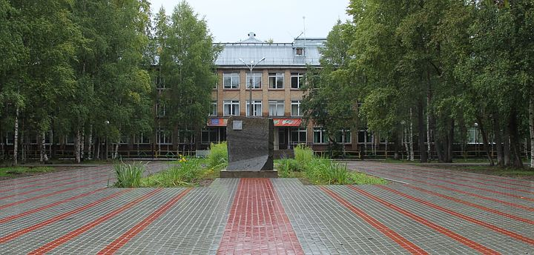
Спасибо за внимание!
мемориальный памятник пострадавшим на Чернобыльской АЭС в г.Сыктывкар

